Slide 1

消息化解决方案
异步、分布式场景尝试
周加根
zhoujiagen@whaty.com

Slide 2
Outline
1 运行实例和备选方案
2 消息化方案简介
范围约定：基本词汇和模式
3 解决运行实例问题
4 高级主题
调试；持久化和事务；性能
5 技术选型权衡
开发者 V.S. 运营者
6 结论

Slide 3
Outline
1 运行实例和备选方案
2 消息化方案简介
范围约定：基本词汇和模式
3 解决运行实例问题
4 高级主题
调试；持久化和事务；性能
5 技术选型权衡
开发者 V.S. 运营者
6 结论

Slide 4
1运行实例和备选方案 - 1
问题来源
论坛(S1) - 课程空间(S2)积分
服务化
同步的操作序列
S1完成自己的业务逻辑(OP1)后，通知S2(OP2)，等待S2完成业务逻辑(OP3)后，完成。

Slide 5
1运行实例和备选方案- 2
异步的操作序列
S1完成自己的业务逻辑(OP1)后，异步通知S2(OP2)，等待S2完成业务逻辑(OP3)后，完成。
OP2该如何异步执行？
More threads in S1?
S1如何维护OP2的目的地？
statically maintained by S1? *.properties/xml? DB?

Slide 6
Outline
1 运行实例和备选方案
2 消息化方案简介
范围约定：基本词汇和模式
3 解决运行实例问题
4 高级主题
调试；持久化和事务；性能
5 技术选型权衡
开发者 V.S. 运营者
6 结论

Slide 7
2 消息化方案简介 - 范围
基础的消息化方案词汇
生产者-消费者(Producer-Consumer)、队列(Queue)、主题(Topic) 、
发射(Fire-and-Forget)、存储-转发(Store-and-Forward)
一些消息化模式
路由(Routing)、相关标识符(Correlation Identifier)
穿插介绍现有标准、实现和Java API
AMQP、RabbitMQ(*)、JMS(*)
高级主题
调试；持久化、事务；性能

Slide 8
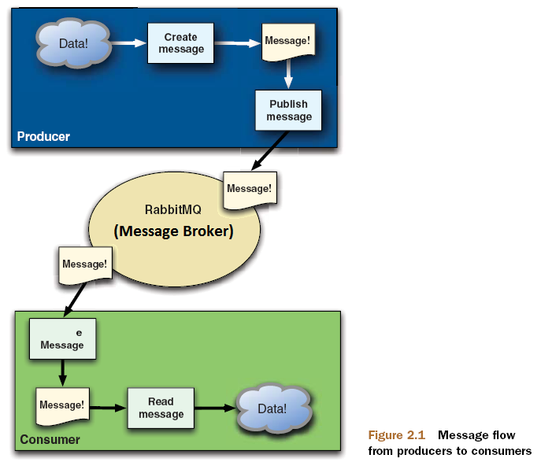
2.1 生产者-消费者

Slide 9
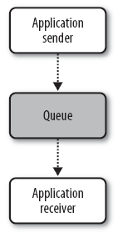
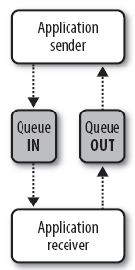
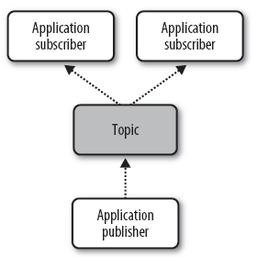
2.2 两种消息交互方式
(1) Point-to-Point (2) Publish-and-Subscribe

Slide 10
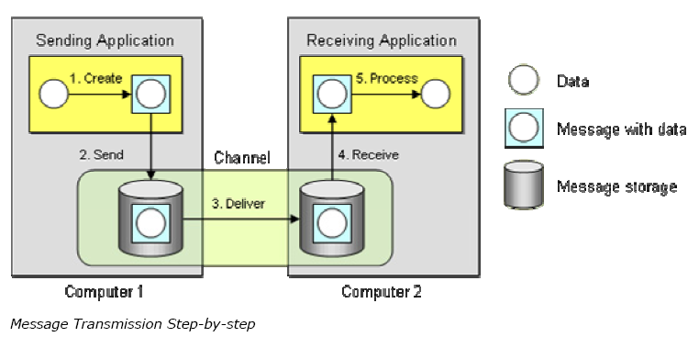
2.3 消息传输
(1) 发射不管 (2)存储转发

Slide 11
2.4 消息化模式的诞生地
1
2
3

Slide 12
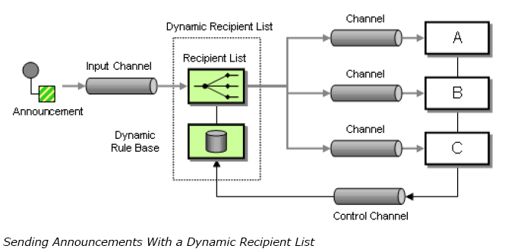
2.5 路由
Headers
Properties
Payload
消息的数据结构

Slide 13
Outline
1 运行实例和备选方案
2 消息化方案简介
范围约定：基本词汇和模式
3 解决运行实例问题
4 高级主题
调试；持久化和事务；性能
5 技术选型权衡
开发者 V.S. 运营者
6 结论

Slide 14

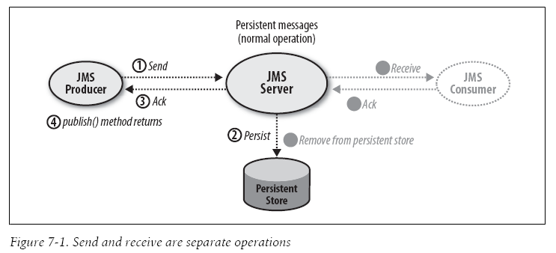
3 解决运行实例问题 – single destination - 1
(1) Fire-and-Forget
(2) Store-and-Forward

Slide 15
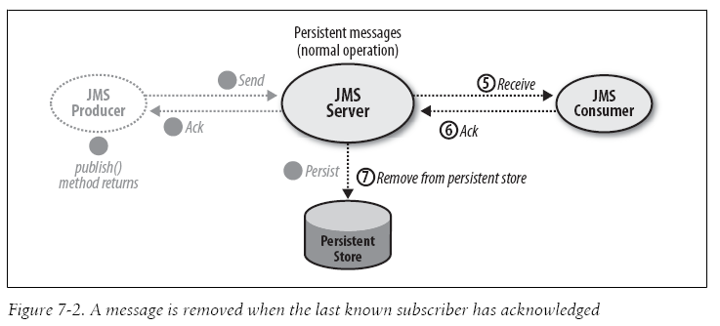
3 解决运行实例问题 – single destination - 2
(2) Store-and-Forward(continue)

Slide 16
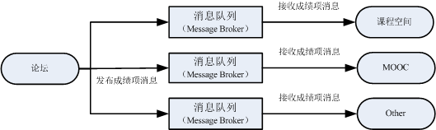
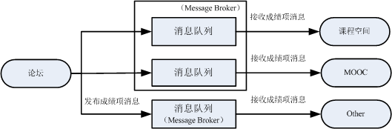
3 解决运行实例问题– multiple destinations

Slide 17
Outline
1 运行实例和备选方案
2 消息化方案简介
范围约定：基本词汇和模式
3 解决运行实例问题
4 高级主题
调试；持久化和事务；性能
5 技术选型权衡
开发者 V.S. 运营者
6 结论

Slide 18
4.1 调试
(1) 挑战
单个JVM内调试 -> 多个JVM联合调试
异步/分布式场景的延迟
(2) 基本策略
依赖于消息Broker提供的内省机制：嗅探、Dead Message Channel

Slide 19
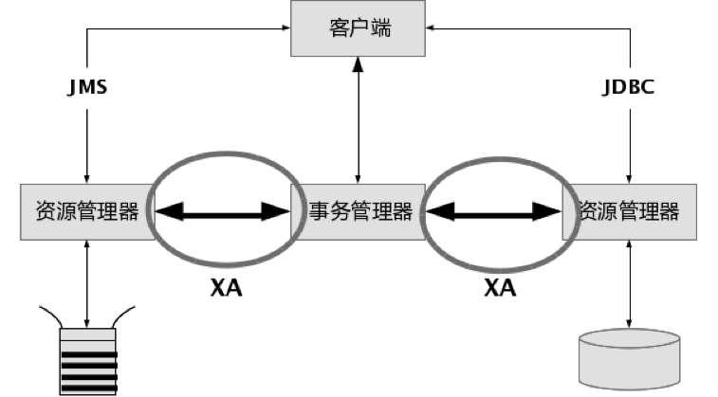
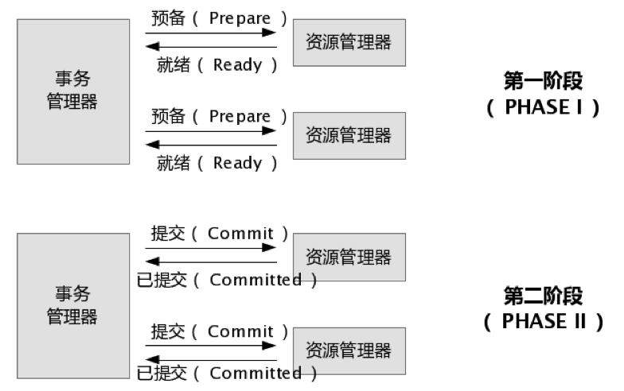
4.2 持久化和事务
范畴：分布式事务
标准/规范：XA and JTA
Two-Phase-Commit

Slide 20
4.3 性能
(1) 指导思路
任何计算机科学问题，可以通过添加一个间接层解决；
移除间接层，可以解决性能优化问题。
(2) 策略
确认如下问题：
是否需要支持受保证的消息传递
是否需要支持事务
消息路由的代价是否合理
P2P -> PubSub -> Competitive Sub转换是否可能

Slide 21
Outline
1 运行实例和备选方案
2 消息化方案简介
范围约定：基本词汇和模式
3 解决运行实例问题
4 高级主题
调试；持久化和事务；性能
5 技术选型权衡
开发者 V.S. 运营者
6 结论

Slide 22
5 技术选型权衡
开发者
(1) JMS / Message Broker Native API
(2) Broker内省工具
运营者
(1) 网络吞吐量、磁盘IO
(2) Channel: N Servers -> N * N Relations

Slide 23
Outline
1 运行实例和备选方案
2 消息化方案简介
范围约定：基本词汇和模式
3 解决运行实例问题
4 高级主题
调试；持久化和事务；性能
5 技术选型权衡
开发者 V.S. 运营者
6 结论

Slide 24
6 结论
(1) 消息化方案在异步场景中有一定的适用性；
(2) 较同步场景而言，消息化方案的采纳、开发和实施需要付出额外的努力。

Slide 25
References
[1] Hohpe G., Woolf B.著，荆涛等 译.Enterprise Integration Patteren, Designing, Building, and Deploying Messaging Solution[M].企业集成模式 设计、构建及部署消息传递解决方案[M].北京: 中国电力出版社.2006.
[2] Erl T.SOA Design Patterns.北京: 科学出版社.2012.
[3]Videla A., Williams J. J. W.. RabbitMQ in Action.NewYork: Manning Publications Co.2012.
[4] OASIS AMQP.http://docs.oasis-open.org/amqp/core/v1.0/amqp-core-overview-v1.0.html[EB/OL][2012-10-29]
[5] The XA Specification. http://pubs.opengroup.org/onlinepubs/009680699/toc.pdf
[6] InfoQ 迷你书 Java事务设计策略. http://www.infoq.com/cn/articles/xa-transactions-handle.

Slide 26
Q&A

